Slide 1
Bon appétit, Monsieur Lapin!
MODULE 3

Slide 2
« Que manges-tu? » demande-t-il au poisson.

Slide 4
« Je mange des larves » répond le poisson.

Slide 6
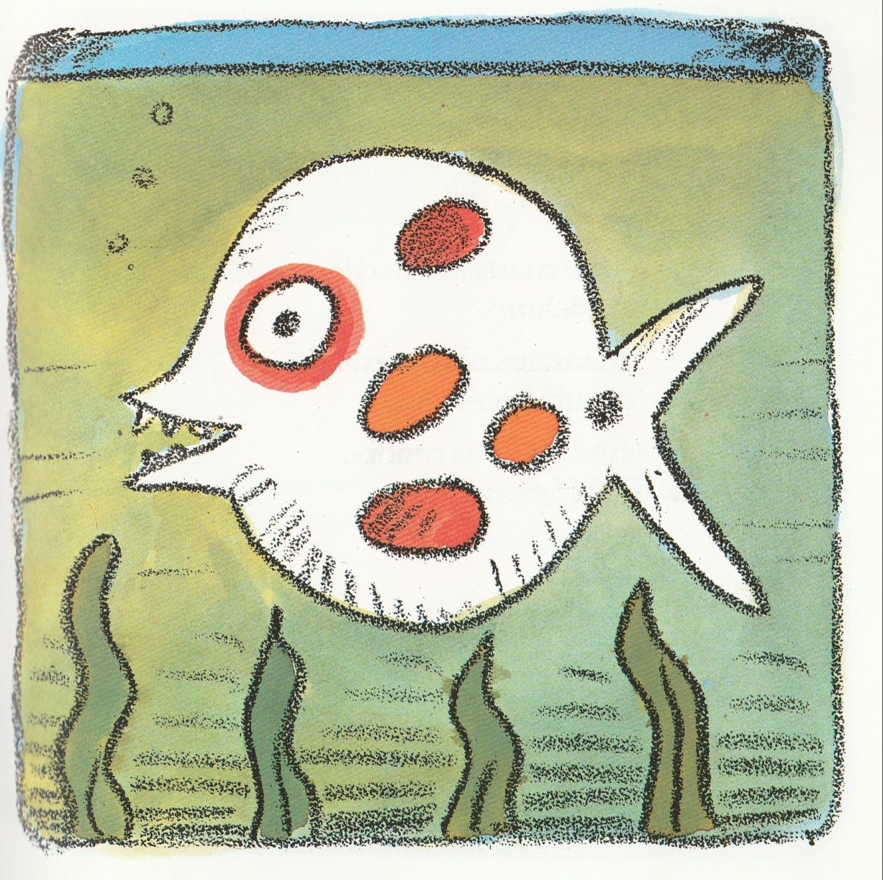

Slide 7
Que va dire le lapin?

Slide 8
« Très peu pour moi » dit Monsieur Lapin.

